Slide 1
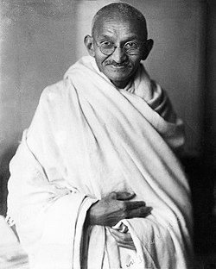
« Нас погубят: политика без принципов удовольствие без совести богатства без работы знание без характера бизнес без морали наука без человечности молитва без жертвы» Махатма Ганди и Движение Неприсоединения
История 11

Slide 2
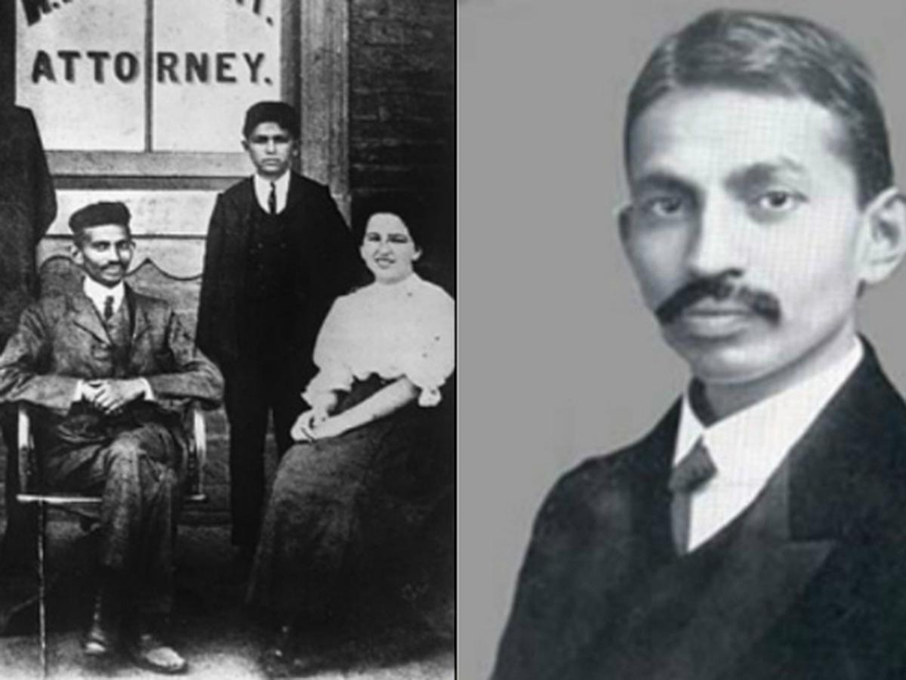
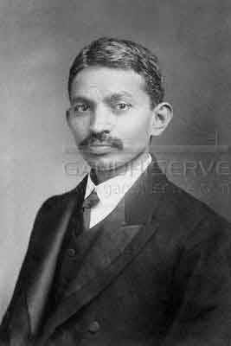
Юность Ганди
Юный Мохандас Карамчанд Ганди восхищался англичанами, их знаниями, умением побеждать, физической силой. Он родился в состоятельной семье индусов-вишнуитов из торговой касты бания, семья Мохандаса жестко соблюдала традиционные нормы, в том числе вегетарианство. А он тайком ел мясо: «Англичане питаются мясом, поэтому способны управлять нами». Это был решительный поступок для выходца из касты, где верили, что нет ничего более оскверняющего, чем мертвая плоть.
В 1888 году девятнадцатилетний Ганди отправляется учиться в Лондон на юриста, для чего ему пришлось пойти на разрыв со своей кастой – ее глава был резко против поездок в оскверняющую заграницу. К тому же он уже был женат – в 13 лет, по обычаю, его женили на подходящей девочке. Но парень уже тогда был упорен в достижении цели и убедил семью отпустить его в обмен на клятву: вегетарианство, никакого алкоголя на чужбине.

Slide 3
Свой путь
Европа переживала бум учений, замешенных на западном представлении о Востоке. Вскоре он вошел в своеобразный кружок поклонников восточной мудрости, где вслух читали Бхагавадгиту. Там ему дали прочесть популярную тогда книгу Макса Мюллера «Индия: чему она может научить нас?».
Мохандас, ранее совсем не религиозный, стал серьезно интересоваться религией своей страны. «Благодаря этим книгам выросло мое уважение к индуизму, его очарование все больше захватывало меня», – вспоминал он в м емуарах. Молодой человек даже вошел в состав руководства вегетарианского общества, на этой должности он понял важность общественного мнения в глазах британцев и получил организаторский опыт.
В Южной Африке он столкнулся с дискриминацией по цвету кожи и начал общественную борьбу за права индийцев.
Тогда-то началась и его политическая карьера. Его первым опытом организации протеста стала борьба за право ездить в вагоне первого класса (Ганди купил билет в первый класс, но был выброшен из поезда). В Южной Африке Ганди окончательно разочаровался в Британской империи. Он принялся организовывать общественные кампании и быстро понял, что лучше всего на власти действуют масштабные выступления, но в рамках закона. Так появился гандиский термин «сатьяграха» – упорство в достижении истины мирным путем.

Slide 4
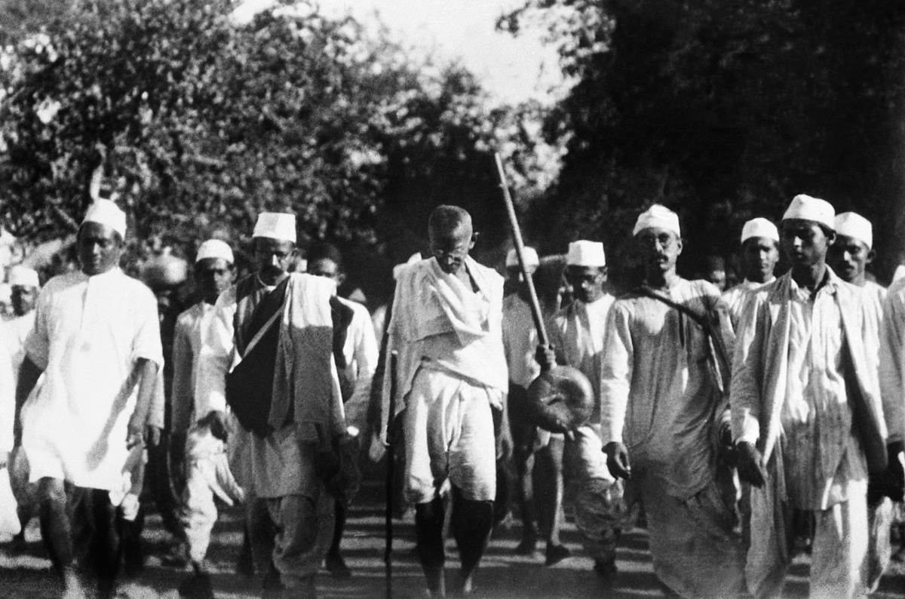
Начало гандизма в Индии
С начала XX века в Индии и Великобритании Махатму знали как активного борца против колониализма.
Он много лет провел в Южной Африке, куда отправился работать юристом, и где вступил в борьбу за права и равноправие индийцев. Именно там он сформулировал идеи сатьяграхи - ненасильственного сопротивления. В Индию Ганди вернулся только в 1915 году. Но весь мир заговорил о нем, когда в 1930 году он организовал "соляной поход" - марш против налога на соль.

Slide 5
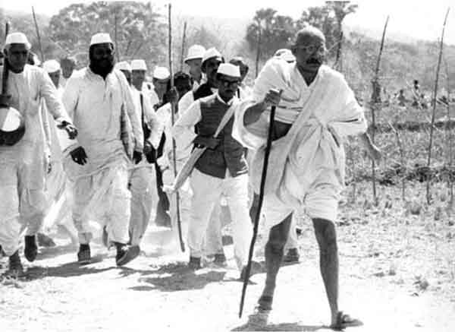
Против британского господства…
Британский закон от 1882 года предоставил Великобритании монополию на сбор и производство соли в Индии, ограничив ее обращение государственными соляными складами и взимая налог до 4000%. Самостоятельное выпаривание соли считалось уголовным преступлением. Хотя ее легко мог получить любой индиец, живущий на побережье, все были вынуждены покупать соль у правительства колонизаторов. Не согласный с этим законом, Ганди с группой из 80 сторонников отправился в Данди на побережье Аравийского моря, где были развалины старых солеварен. В домотканом дхоти (мужской юбке) и с посохом в руке он повел людей самостоятельно выпаривать соль безо всяких разрешений и налогов. Таким образом Ганди предлагал не просто борьбу за соль, а идею нового общества. Он лично выпарил примерно чайную ложку соли, за что и был арестован.

Slide 6
… и за общество равных
Ганди не просто предлагал индийцам бороться за уход британцев, он предлагал им бороться за общество равных, за Сарводайю (примерный перевод - "развитие для всех") - за Индию, в которой нет насилия и неравенства. Где все живут скромно, но честным трудом.
Махатма не просто предлагал прогнать чужаков, он предлагал программу будущего благоденствия, которое можно построить в свободной стране. И прообраз этого общества создавался в ашраме "Сабармати". Который позже стал музеем идей гандизма.
Постепенно молодой мечтатель пришел к выводу, что идеальное, живущее простым трудом общество, о котором мечтали его кумиры, это и есть его Индия! Страна, веками сохранявшая традиционный образ жизни. «Я уверен, что цивилизация, которую создала Индия, не проиграет в мире. Ничто не может сравниться с семенами, посеянными нашими предками. Рим исчез, Греция тоже; мощь фараонов была сломлена; Япония ориентируется на Запад; о Китае сказать нечего. Но Индия, так или иначе, все еще сильна в своей основе», – написал в 1908 году Ганди в программной книге «Хинд Сварадж» («Индийское самоуправление»).
Ганди верил, что стяжательство, насилие, неравенство – это навязанные колонизаторами ценности, и если его родина освободится от британцев, то сможет реализовать мечту о сарводайе.

Slide 7
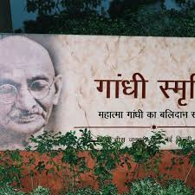
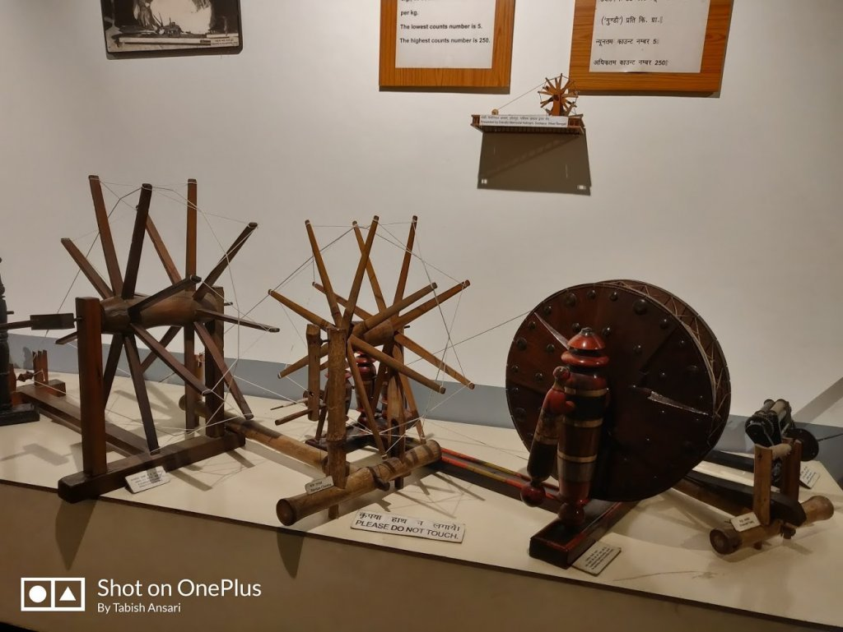
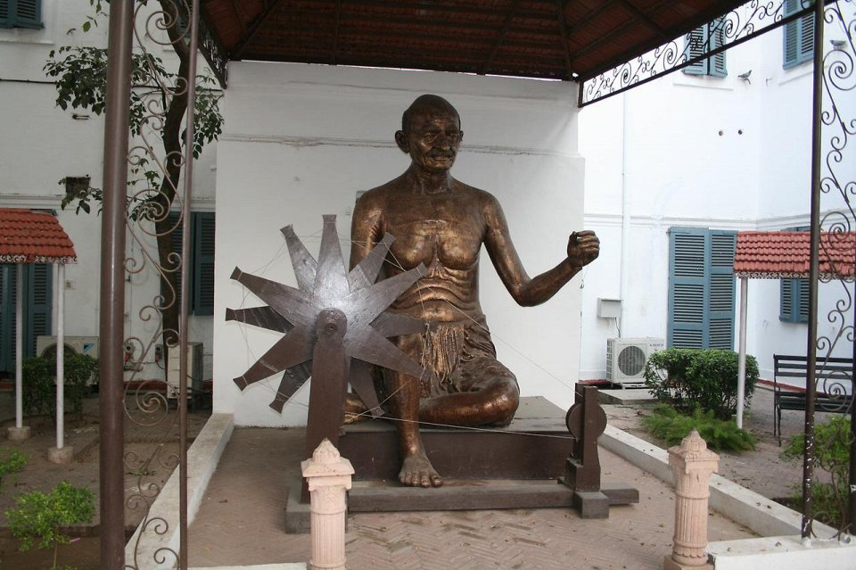
Музей Ганди
Ганди учил, что отсутствие технического прогресса вовсе не доказательство ущербности нации. «Дело не в том, что мы не знали, как изобрести машины; но наши предки знали, что если мы пойдем по этому пути, то превратимся в рабов и потеряем моральный дух. После должного размышления они решили, что мы должны делать только то, что можем делать своими руками и ногами.

Slide 8
Борьба за умы
Метод Ганди поставил в тупик британские власти. Он подразумевал отказ от английских товаров, от уплаты налогов в британскую казну, от того, чтобы отдавать детей в английские школы. Его идея - полный отказ от сотрудничества с колониальными властями. Какой тюремный срок можно было дать человеку за ложку выпаренной соли? Ганди отсидел несколько месяцев. Всего тогда арестовали около 80 тыс. человек, и об этом узнал весь мир.
Махатма сосредоточился на экономической борьбе, он стремился сделать невыгодным для британцев их присутствие в Индии. И это сработало. И еще - Ганди понял важность борьбы за общественное мнение. Важность умения говорить с народом (на который свысока смотрели многие представители индийской интеллигенции) на его языке. Образ мудреца в юбке-дхоти был людям куда ближе образа индийских либеральных политиков в европейских костюмах.

Slide 9
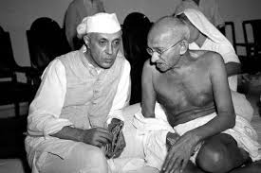
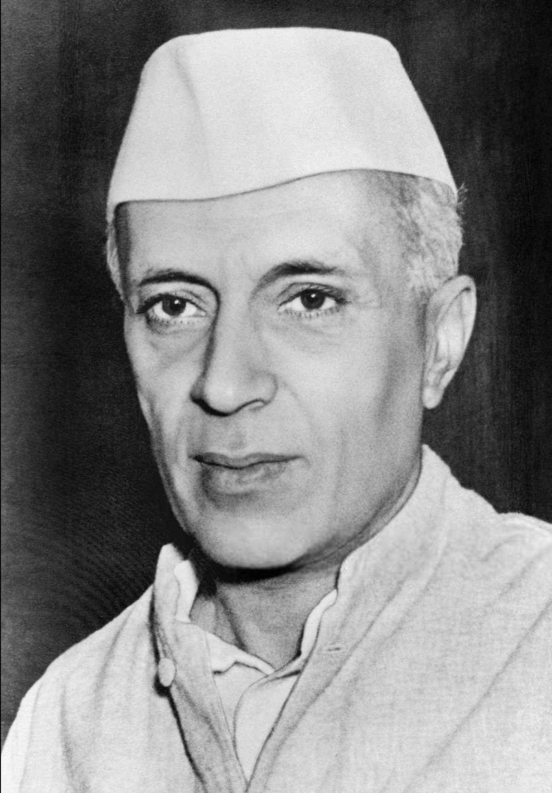
распад Индии
Британцы ушли из Индии в 1947 году. Конечно, важную роль сыграло в этом освободительное движение – и Ганди, и другие. Но главное, Лондон решил, что у послевоенной Британии нет средств на колонии. Прогноз Махатмы сбылся. Казалось бы, он может чувствовать себя победителем.
Независимость Британской Индии обернулась распадом страны на Индию и Пакистан по религиозному признаку и индо-мусульманской резней. Миллионы человек бросились в разные стороны, опасаясь оказаться в чужом государстве. Погибло, по разным данным, более полумиллиона человек, многие миллионы были ранены, остались без крова. Ни одна страна в современной истории, ни СССР, ни Югославия, не знала столь кровавого распада.
Ганди был в ужасе – на его глазах рушилось все то, во что он верил. Воображаемая Индия его мечты оказалась мифом: все сразу забыли про непротивление, на улицах царила чудовищная жестокость. Властям новой страны пришлось просить уходящих британцев, чтобы солдаты помогли справиться с беспорядками.
Ганди отказался прийти на церемонию провозглашения независимости, когда в полночь 15 августа первый премьер Индии Джавахарлал Неру поднял в Дели флаг независимой Индии. Он ездил по стране, пытаясь остановить насилие, а потом объявил голодовку, пока «безумие не закончится». Его миротворческая деятельность вызвала раздражение радикалов. Когда окружение Ганди убедило его начать есть, он стал выходить к людям, обычно стоявшим у его дома. Тридцатого января 1948 года Махатма, как обычно, вышел к толпе, тут к нему быстро подошел мужчина и трижды выстрелил в упор. Убийца по имени Натурам Годсе оказался членом индусской группировки «Хинду
Махасабха». Дж. Неру

Slide 10
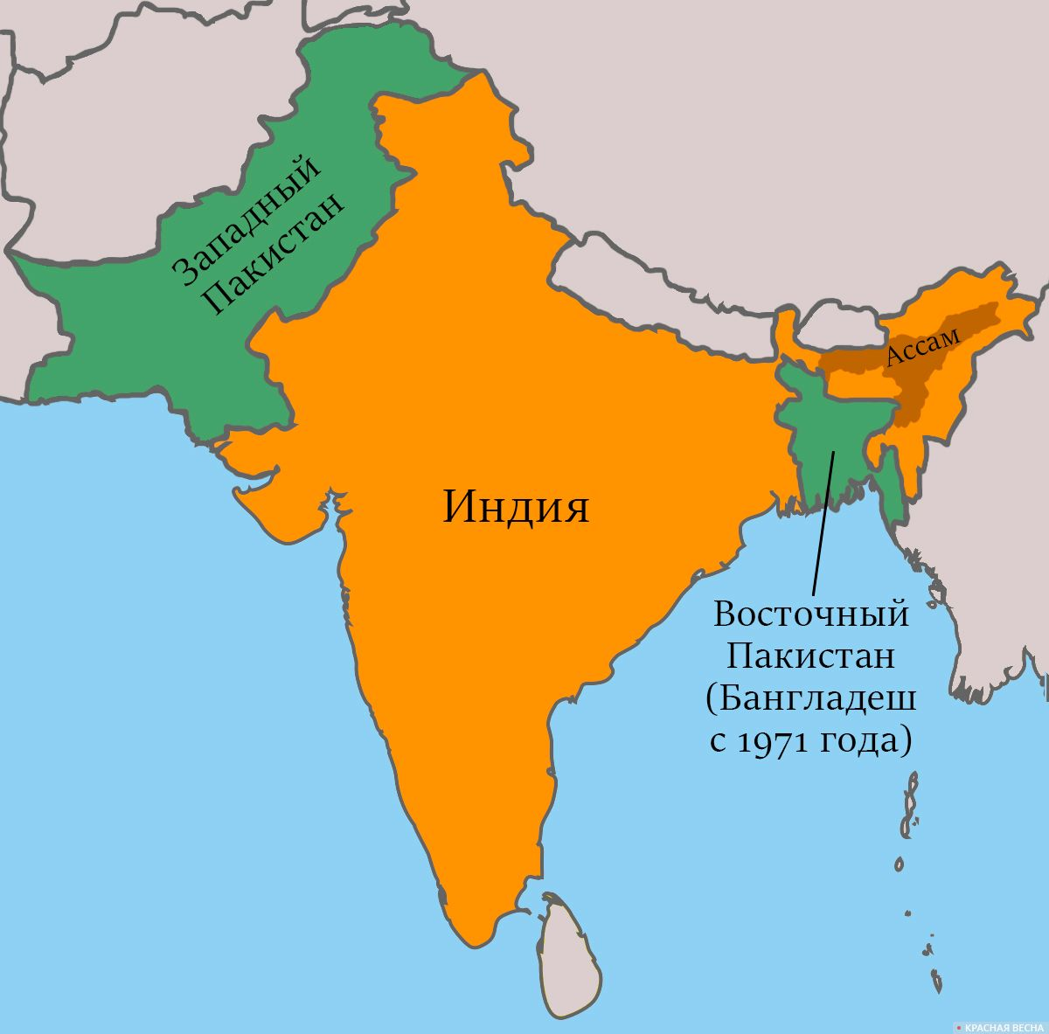
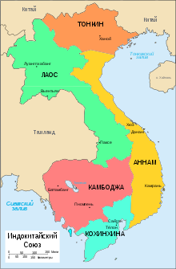
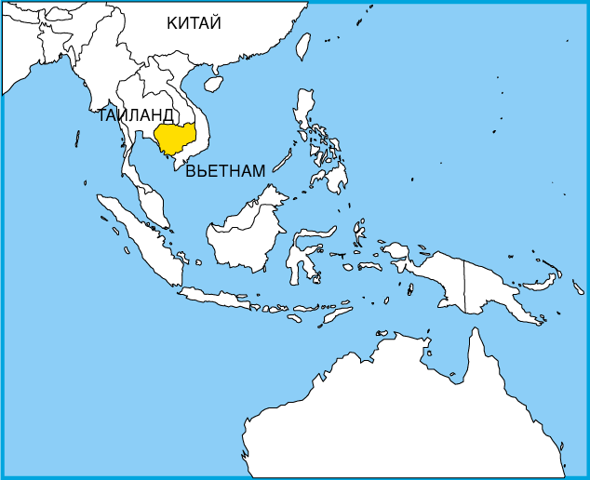
Завершение колониализма
Помимо самой Индии на бывших британских землях появились Пакистан и Бангладеш. Независимая Индия обрела Конституцию как суверенная федеративная демократическая республика.
В 1948 году британцы признали независимость Бирмы. В 194 – Индонезии. В 1945 году Малайя освободилась от японцев ,а в 1957г. -от англичан. На Филиппинах в 1945 году провозглашена независимость, но японцев фактически сменили американцы.
В 1845-1954 годах Франция воевала в Индокитае, но потерпела поражение и вынуждена была признать в женевских соглашениях независимость Вьетнама, Лаоса и Камбоджи.

Slide 11
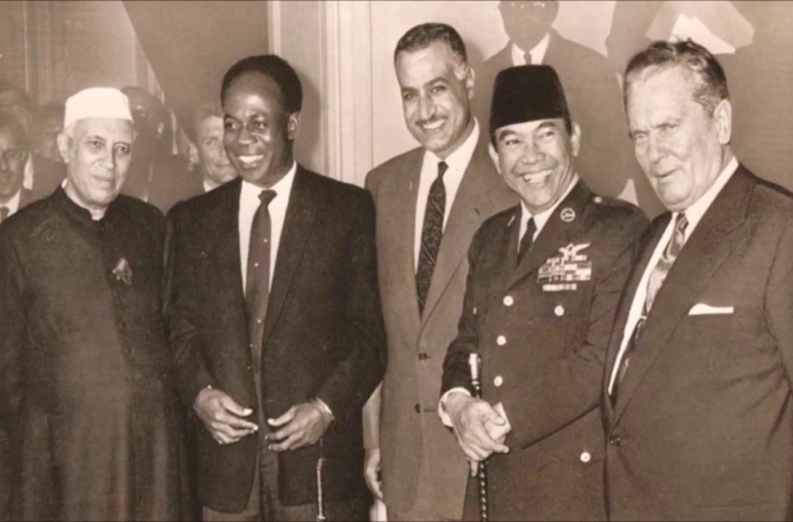
Формирование движения неприсоединения
Новым государствам, возникшим на международной арене, приходилось выбирать политическую линию в условиях противостояния «социалистического» и «капиталистического» лагерей и их военно- политических блоков.
В 1955 году в Индонезии на конференции афро-азиатских стран была сформулирована идея Движения неприсоединения. Движение предусматривало отказ от участия в существующих военно-политических блоках.
Лидерами Движения стали: Югославия и Индия.
Участвовали: Египет, Афганистан, Гана, Индонезия, КНДР., Бирма, Куба, Лаос, Румыния, Вьетнам и ООП.
Неприсоединившиеся страны проводили независимую политику, не допускали на своей территории размещения военных баз, выступали за политику мирного сосуществования. К 2006 году в нём насчитывалось 118 государств. ( 1 европейское- Беларусь) Бандунг, 1955 год

Slide 12
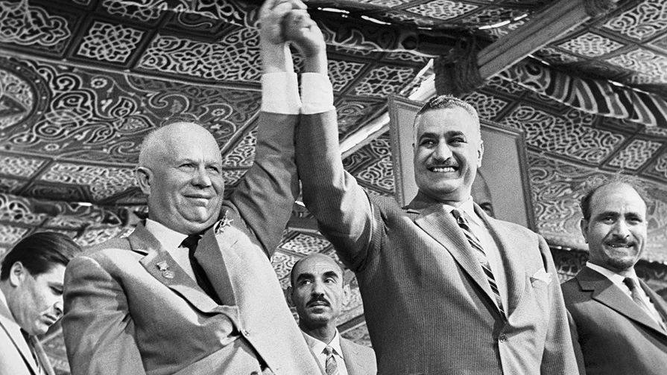
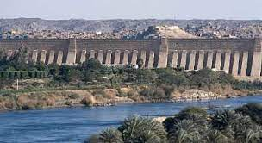
Освобождение стран Африки
В июле 1952 г. тайная организация «Свободные офицеры» под руководством подполковника Гамаля Абдель Насера свергла короля Египта Фарука. Это была антиимпериалистическая, демократическая революция. Начались демократические реформы. В 1956 г. был национализирован Суэцкий канал, принадлежавший англичанам и французам. Осенью 1956 г. началась англо-франко-израильская агрессия против Египта, но СССР помог Египту. Агрессоры ушли с берегов Суэцкого канала и Синайского полуострова.
Президент Насер стал одним из популярных деятелей арабского мира. В 1957 г. началась «египтизация» всех иностранных банков, страховых обществ и компаний. В 1964 г. началась национализация тяжёлой и средней промышленности, банков, страховых и строительных компаний, транспорта. Государственный сектор в экономике достиг 90%. Размеры земельных владений были ограничены, создавались госхозы. Появились бесплатное медицинское лечение, бесплатное обучение в школах и высших учебных заведениях. Законами устанавливались цены, твердый минимум зарплаты, нормированное снабжение по низким ценам хлебом и другие дотации из государственного бюджета.
Конституция 1964 г. объявляла Египет «демократическим, социалистическим государством.

Slide 13
«свободная Африка» и соперничество сверхдержав.
По примеру Египта в 1956 г. добились независимости Тунис, Марокко и Судан. Образовались первые независимые государства в Тропической Африке: Гана – 1957 г., Гвинея – 1958 г.
14 октября 1960 г. по инициативе СССР Генеральная Ассамблея ООН приняла Декларацию о предоставлении независимости колониальным странам и народам, что стало крупной внешнеполитической акцией, направленной на политическую и международно-правовую поддержку освободительных движений. В 1960 г., который вошел в историю как Год Африки, политическую самостоятельность обрели 17 африканских государств.
В некоторых странах (Алжире, Анголе, Гвинее-Бисау, Кении, Мадагаскаре, Мозамбике, и др.) национальное освобождение стало результатом длительной вооруженной борьбы. На завершающей стадии деколонизации Африканского континента в 1980 г. Южная Родезия стала суверенной Республикой Зимбабве. В 1990 г. была провозглашена независимость Намибии.
Близкой к СССР была группа стран «социалистической ориентации», которым оказывалась щедрая эконо­мическая и военная помощь, часто в кредит (Алжир, Ангола, Афганистан, Бирма, Египет, Ирак, Ливия, Никарагуа, Сирия и другие). Между тем, представления о социализме у народов «стран социалистической ориентации» были еще более расплывчатыми, чем у тех, кто шел на штурм Зимнего дворца в октябре 1917 года.

Slide 14
Бандунг. Индонезия

